Slide 1
Марк Бернес
«Старая пластинка»
Выпуск 22

Slide 2
Искренность и душевность, с которой он исполнял песни, проникали в сердца миллионов. Обладатель многих правительственных наград, он навсегда остался в памяти как любимый всеми исполнитель и актер
Марк Бернес.

Slide 3
БЕРНЕС МАРК НАУМОВИЧ ( МАРК НЕЙМАН) - родился 8 октября (25 сентября) 1911 года в Нежине, Черниговская губерния, Российская империя (ныне Черниговская область, Украина) в семье служащего артели по сбору утильсырья. Мама - Фаня Вишневская, занималась домом и воспитанием сына.

Slide 4
Когда Марку было 5 лет, семья переехала в Харьков. Учась в школе-семилетке, увлекся чтением и декламацией. Его родители отправили учиться Марка на бухгалтера в Харьковское торгово-промышленное училище. Однако никакого желания заниматься счетоводством у Марка не было. Он мечтал о сцене. Впервые он попал в театр в 15 лет и с тех пор заболел им на всю жизнь.

Slide 5
Он работал в бригаде расклейщиков афиш, зазывалой — ходячей «живой афишей», приглашая граждан посетить театр, и вскоре стал играть в массовке местного театра.

Slide 6
В возрасте 17-ти лет, он сбежал от родителей в Москву. В столице он несколько дней жил на Курском вокзале, а днём обивал пороги столичных театров, соглашаясь на любую работу.

Slide 7
Опять Марку пришлось начинать с «нуля»: его взяли статистом. Он был несказанно рад этому. Нейман, взявший творческий псевдоним Бернес, что в переводе с иврита «сын удачи», одновременно успел записаться в массовку Большого и Малого театров. Постепенно Марку начали доверять небольшие роли.

Slide 8
Кинематографическая биография Марка Бернеса началась в середине 1930-х годов. Эпизоды сменились ролями второго плана, затем последовали ключевые образы. «Человек с ружьём», «Большая жизнь», «Истребители».

Slide 10
В фильме «Истребители» Марк впервые выступил в качестве исполнителя песни «Тучи над городом встали». Зрителям очень понравился молодой улыбчивый актер, от которого словно исходила энергия крепкой силы и несгибаемого духа.

Slide 11
Слава пришла к Бернесу вместе с фильмом Леонида Лукова «Два бойца», снятым в разгар войны, где он сыграл Аркадия Дзюбина. Наиболее яркими моментами ленты стали песни, которые исполнял Марк Наумович.

Slide 12
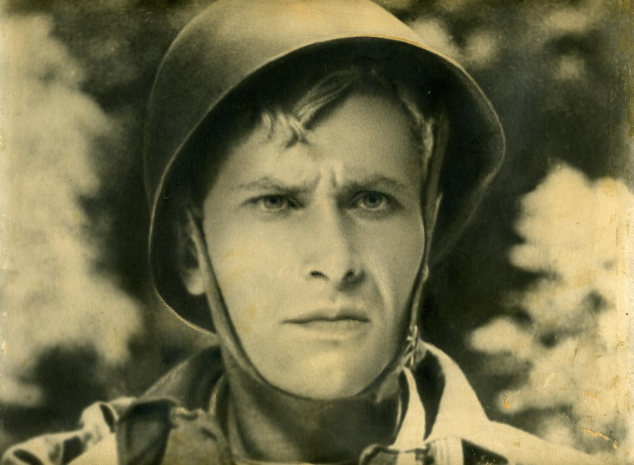
«Темная ночь», спетая в фильме «Два бойца», стала культовой песней, без которой не обходился ни один военный концерт.
Этот фильм стал вершиной популярности Бернеса. За исполнение главной роли правительство наградило его орденом Красной Звезды, а жители Одессы присвоили Бернесу звание "Почётный житель города".

Slide 13
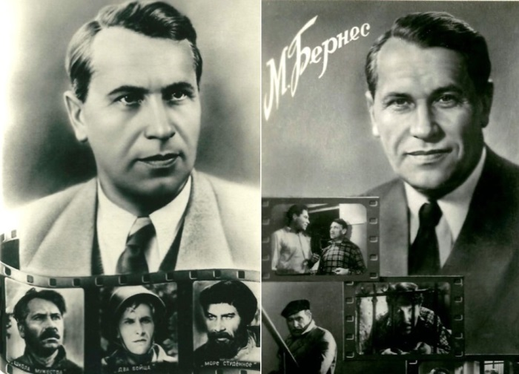

Slide 14
В общей сложности Бернес снялся в 35 фильмах, среди которых самыми популярными, кроме вышеперечисленных, стали «Женя, Женечка и «Катюша», «Максимка», «Запасной игрок».

Slide 15
После проката этих картин песни прочно заняли свое лидирующее место, их крутили на радио постоянно, включали в программу всех концертов. Расширившийся репертуар позволил артисту в том же 1943 году выступить с первым концертом, который состоялся в Свердловске (нынешнем Екатеринбурге).

Slide 16
Марка Бернеса все чаще называли народным певцом, и его вокальный талант вышел на первый план. Его репертуар постепенно пополнялся новыми песнями.

Slide 17
Он не был выдающимся вокалистом и уже при первом выступлении предупредил: «Я буду рассказывать вам…». Так и звучали его песни – как рассказы. Искренние, душевные, теплые. Именно за это Бернеса любили люди.

Slide 18
Несмотря на невероятную популярность, Бернес продолжал оставаться очень скромным человеком, порядочным и надежным главой семьи. В середине 1930-х годов он женился на молодой девушке, которую звали Полина Линецкая.

Slide 19
В 1954 году в семье актёра произошло радостное событие — у них с Полиной Семёновной родилась дочь, которую назвали Наташей.

Slide 20
После концерта весной 1958 года начался тяжелый период в его биографии. Вышли статьи в двух центральных газетах, его перестали снимать в кино и больше не звали на запись в музыкальные студии. Теперь его телефон молчал.
Скончалась супруга Бернеса, у которой доктора диагностировали онкологию, оставив на попечение Марка дочь Наталью. Сам артист свалился с инфарктом.

Slide 21
В начале 1960-х годов серьёзные изменения произошли в личной жизни артиста. Второй женой артиста стала Лилия Михайловна Бодрова. Она вспоминала: "Марк оформил меня на работу. С тех пор я вела все его концерты. Мы не расставались ни на минуту...".

Slide 22
Актер усыновил мальчика Лилии, которого звали Жаном, а вскоре и Наташа стала называть Лилию мамой.

Slide 23
Марк Наумович любил свою вторую жену так сильно, что без нее не отправлялся на гастроли, даже зарубежные. Вместе они объездили половину Европы, Бодрова вела концерты мужа.

Slide 24
В июне 1969 года Бернесу стало плохо. Врачи, обследовавшие его,
поставили страшный диагноз - неоперабельный рак лёгких. Артист был обречён.

Slide 25
Марк Бернес скончался в субботу 16 августа 1969 года на 58-м году жизни в Москве.
Похоронен актёр на Новодевичьем кладбище Москвы (участок № 7).

Slide 26
Также в Харькове в память о любимом артисте был установлен памятник.

